Slide 1

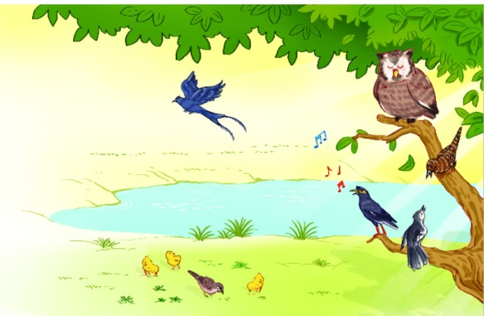

Slide 2

Thứ tư ngày 18 tháng 12 năm 2024
Tiếng Việt
Hạt táo đã nãy mầm (tiết 2)
Luyện tập về nhân hóa

Slide 3

1.Đọc các đoạn vè, đoạn thơ sau và thực hiện yêu cầu:
Hay nhặt lân la
Mặt trời rúc bụi tre
Là bà chim sẻ
Buổi chiều về nghe mát
Có tình có nghĩa
Bò ra sông uống nước
Là mẹ chim sâu
Thấy bóng mình, ngỡ ai
Giục hè đến mau
Bò chào: -"Kìa anh bạn!
Là cô tu hú
Lại gặp anh ở đây!"
Nhấp nhem buồn ngủ
Phạm Hổ
Là bác cú mèo...
Vè dân gian

Slide 4

a. Tìm và ghi lại các sự vật được nhân hóa và cho biết mỗi sự vật ấy được nhân hóa bằng những cách nào?
b. Em thích hình ảnh nhân hóa nào? Vì sao?
THẢO LUẬN NHÓM

Slide 5

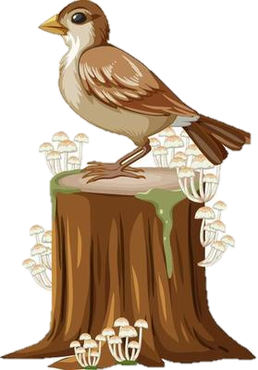


a. Tìm và ghi lại các sự vật được nhân hóa và cho biết mỗi sự vật ấy được nhân hóa bằng những cách nào?
Sự vật được nhân hóa
Cách nhân hóa
chim sẻ
Gọi bằng "bà"
chim sâu
Gọi bằng "mẹ“.Có tính cách
như con người, có tình có nghĩa.
tu hú
Gọi bằng "cô". Có hoạt động
như con người, giục hè đến mau.

Slide 6


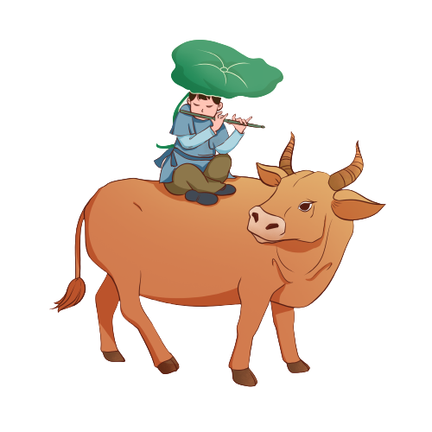
Sự vật được nhân hóa
Cách nhân hóa
Gọi bằng "bác". Có trạng thái giống như con người: buồn ngủ.
cú mèo
mặt trời
Có hoạt động như con người: rúc bụi tre.
Có hoạt động như con người: chào.
Có cách xưng hô như con người:
anh bạn.
bò

Slide 7
b. Em thích hình ảnh nhân hóa nào?
Vì sao?

Slide 8
Em thích nhất là hình ảnh "bà chim sẻ'.
Hình ảnh nhân hóa giúp chim sẻ trở nên sinh động, ngộ nghĩnh, gần gũi như một con người,...

Slide 9

2. Sử dụng biện pháp nhân hóa, tìm lời nói phù hợp thay cho mỗi
Sáng sớm, tôi ra vườn. Những bông hoa vẫy tay chào đón tôi:
-
Thảo luận
Nhóm đôi
Tôi mỉm cười đáp lại:
-

Slide 10

2. Sử dụng biện pháp nhân hóa, tìm lời nói phù hợp thay cho mỗi
Sáng sớm, tôi ra vườn. Những bông hoa vẫy tay chào đón tôi:
- Chào cô bé dễ thương!
Tôi mỉm cười đáp lại:
- Chào các bạn hoa xinh đẹp!

Slide 11
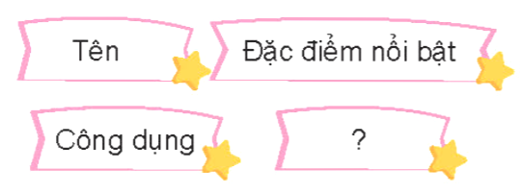
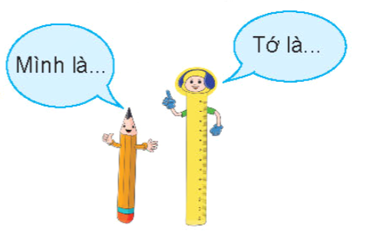
3. Sử dụng biện pháp nhân hóa, viết 3 - 4 câu ghi lại lời
tự giới thiệu của một đồ vật.

Slide 12
Gợi ý
Gợi ý
Mỗi sự vật sẽ xưng hô như thế nào?
Gợi ý: tôi, tớ, mình,...
Đồ vật sẽ giới thiệu những gì về mình?
Gợi ý: tên, đặc điểm nổi bật, công dụng,...

Slide 13

3. Sử dụng biện pháp nhân hóa, viết 3 - 4 câu ghi lại lời tự giới thiệu của một đồ vật.
Mẫu:
Chào các bạn, mình tên là Tẩy bút chì. Mình có một thân hình vuông vức và khoác chiếc áo màu cam. Mình sẽ giúp các bạn tẩy xóa vết chì một cách dễ dàng.

Slide 14

DẶN DÒ
GV ĐIỀN VÀO ĐÂY
GV ĐIỀN VÀO ĐÂY
GV ĐIỀN VÀO ĐÂY
GV ĐIỀN VÀO ĐÂY

Slide 15
CHÀO TẠM BIỆT VÀ HẸN GẶP LẠI
TẠM BIỆT VÀ HẸN GẶP LẠI

